Slide 1
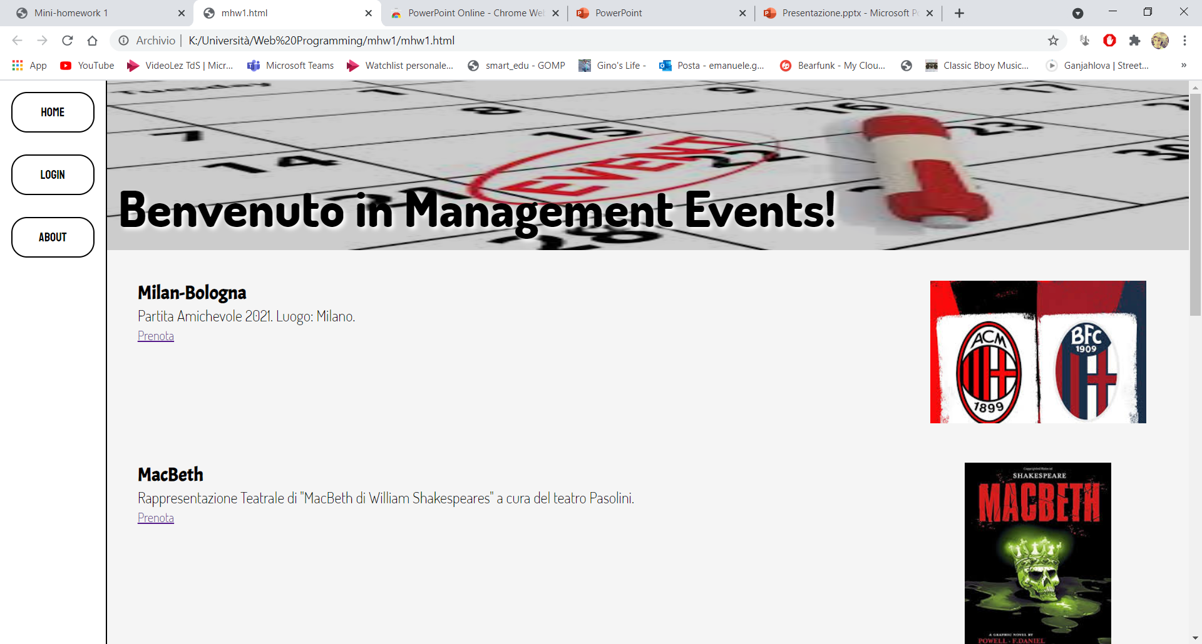
Layout composto da un header che contiene un div id=primary e un div id=flex-right. Primary contiene un nav id=links per i vari link con width 10vw ed height estesa per tutto l'header, i vari link hanno padding 14px e margin 14px. Flex-right contiene un header id=title e una section per i diversi contenuti: title ha height 30vh e width 90vw e section estesa per tutto title con un padding 14px.
10vw = 106px
90vw = 1128px
14px
14px
margin: 14px
30vh = 216px
padding: 14px

Slide 2
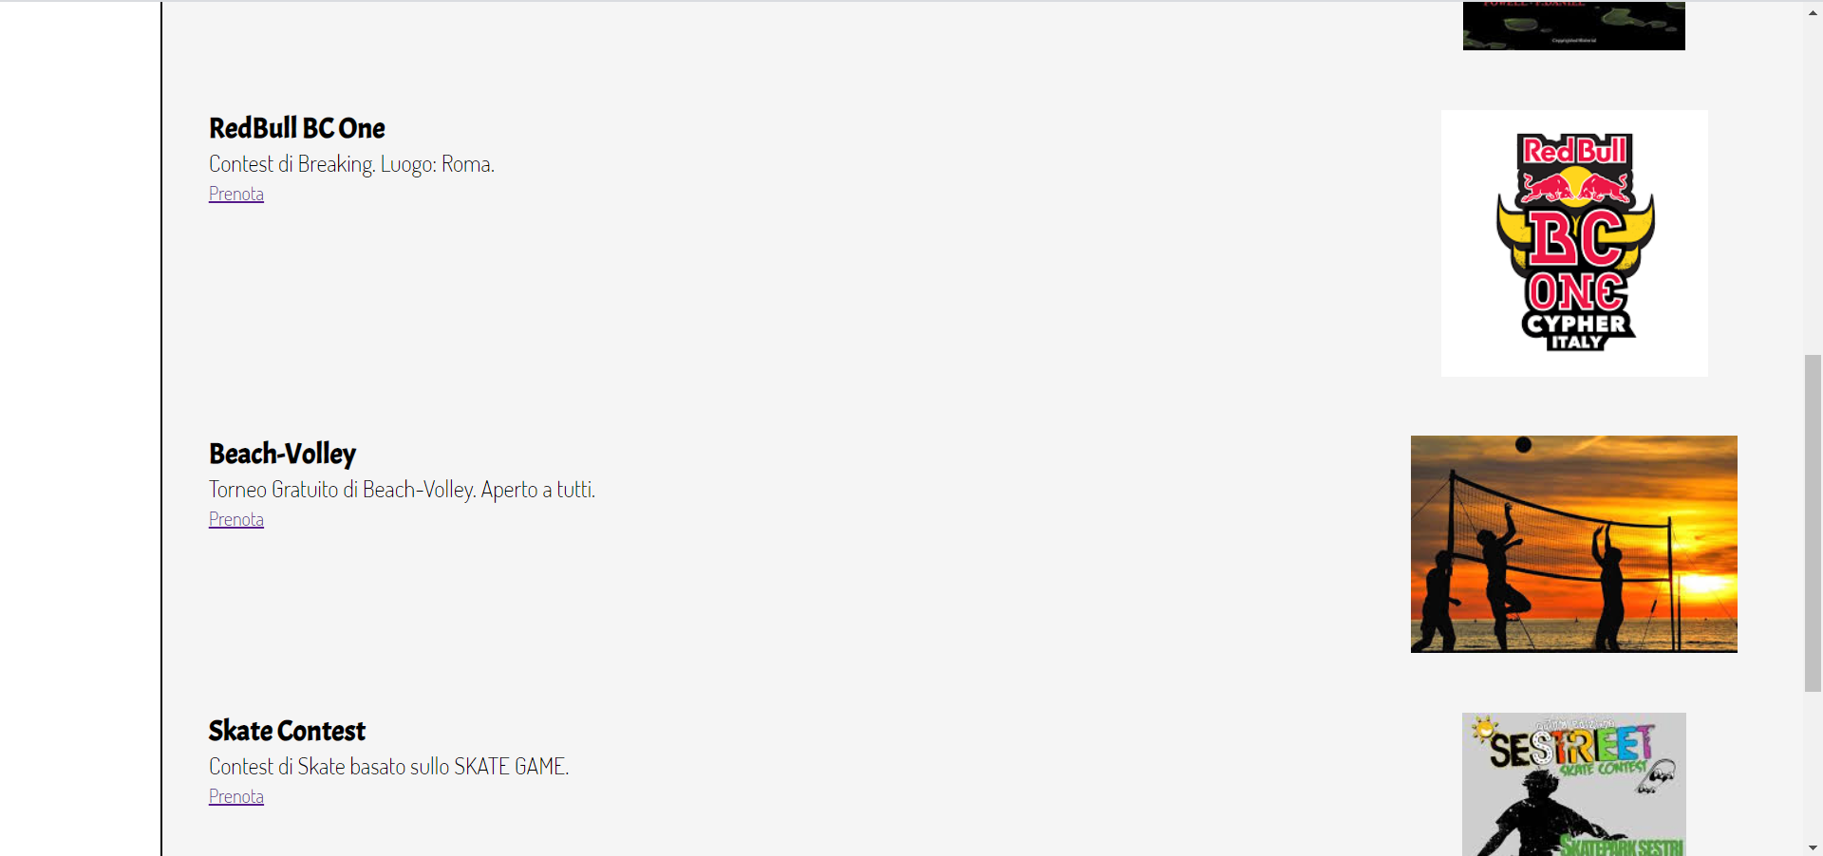
La section ha display flex e contiene tanti div id=content quanti i contenuti da mostrare. Ogni content ha 2 elementi p con margin 25px:
p id=text, p id=img.
p id=text contiene elementi descrittivi del contenuto e ha width 50vw, p id=img contiene l'immagine relativa al contenuto ed ha width 20vw
50vw = 627px
20vw = 250px
margin: 25px

Slide 3
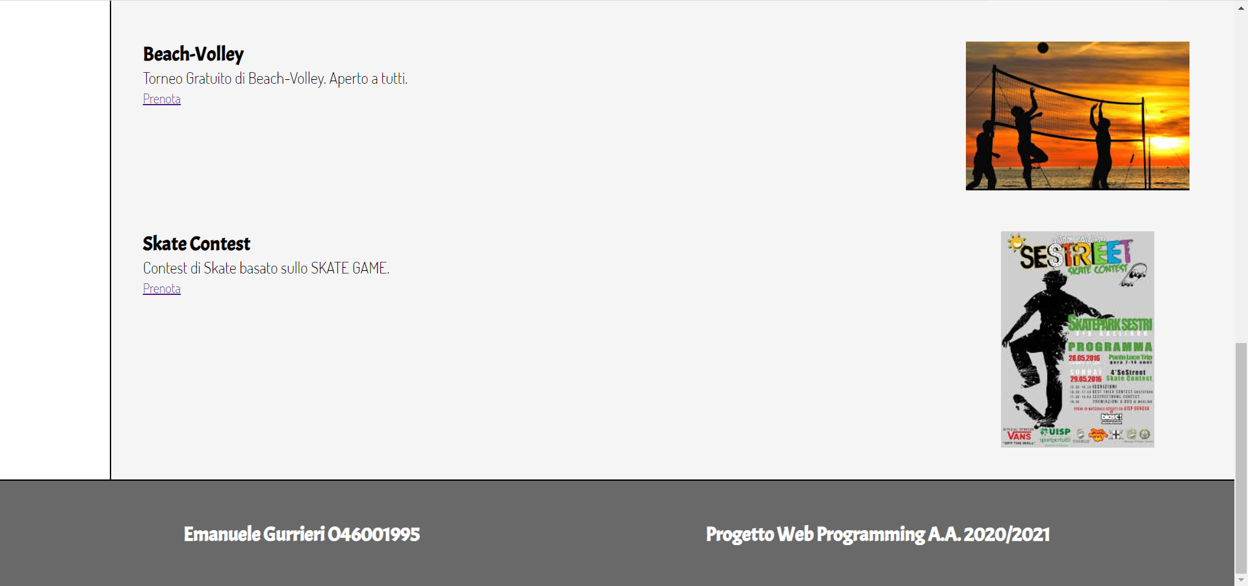
Il footer ha display flex con padding 50px ed è composto da 2 elementi strong descrittivi.
padding: 50px

